Slide 1
LES ÉNERGIES RENOUVELABLES
EN FRANCE
Chantal Bourry – février 2020

Slide 2
DÉFINITION DES ÉNERGIES RENOUVELABLES (ENR)
Les énergies renouvelables sont des énergies
« dont le renouvellement naturel est assez rapide pour qu’elles puissent être considérées inépuisables ».
Définition du glossaire du « Panorama de l’électricité renouvelable en 2019 »
https://www.rte-france.com/sites/default/files/panorama2019-t4-bd2.pdf

Slide 3
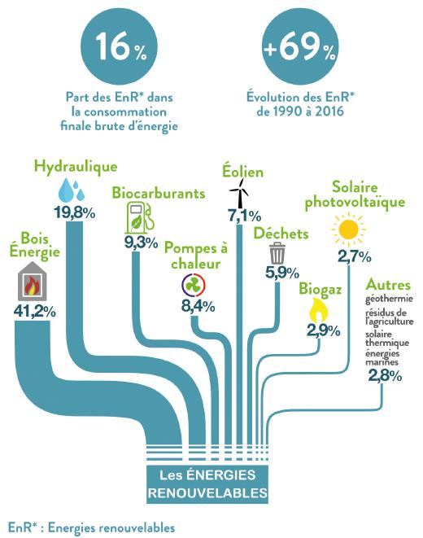
Rapport DATALAB 2018
« Chiffres clés des énergies renouvelables »
Commissariat général au développement durable

Slide 4
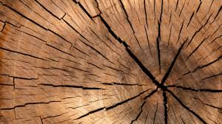
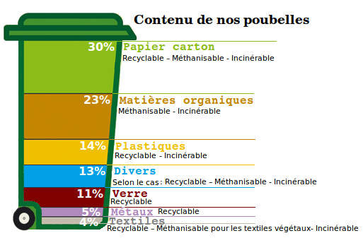
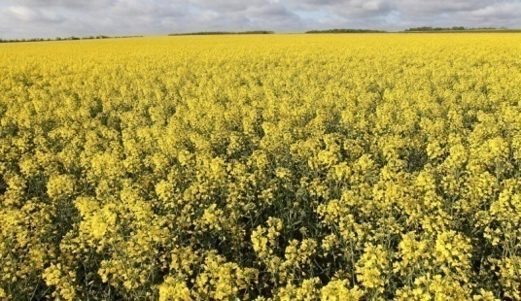
LES BIOÉNERGIES
Les bioénergies proviennent de la biomasse, matières végétales ou animales
Elles représentent 59 % des énergies renouvelables :
BOIS 41 %
Méthaniseur
BIOGAZ 3 %
DÉCHETS (incinération) 6 %
Champ de colza
BIOCARBURANTS 9%

Slide 5
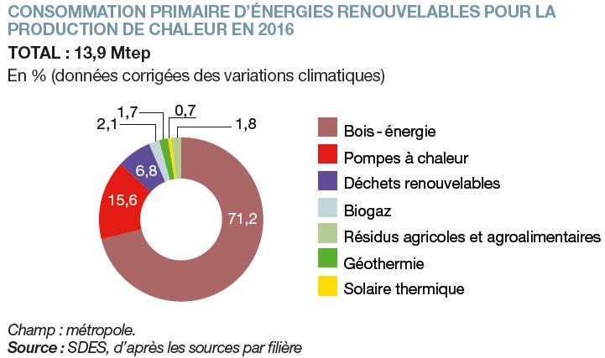
Service de la Donnée et des Études Statistiques (SDES)
Ministère de la Transition écologique et solidaire.

Slide 6
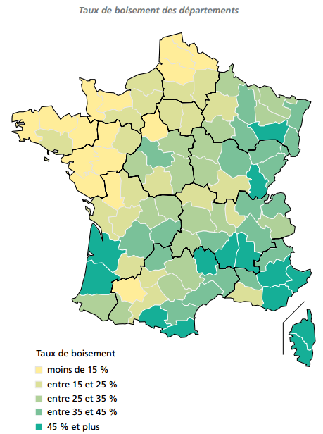
LE BOIS - ÉNERGIE
OUI AU BOIS ÉNERGIE… À CONDITION QUE :
 Les forêts soient gérées durablement
 Le bois soit prélevé à proximité
 Soient utilisés des appareils performants
 Soient évitées les combustions incomplètes
La superficie forestière a progressé :
14 millions d’ha en 1985
17 millions d’ha en 2017,
occupant 31 % du territoire
Taux de boisement
https://inventaire-forestier.ign.fr/IMG/pdf/memento_2017.pdf

Slide 7
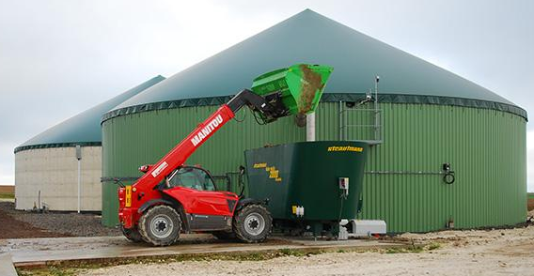
MÉTHANISATION
LES INTRANTS :
Déchets agricoles
Déchets industriels
Déchets urbains
Boues d’épuration (eaux usées)
Méthaniseur (ou digesteur)
Digestat (engrais)
BIOGAZ

Slide 8
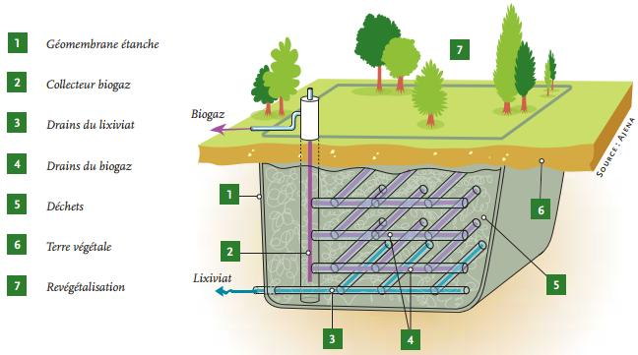
Captage du biogaz d’un centre de stockage de déchets

Slide 9
UTILISATIONS DU BIOGAZ
Méthaniseurs
(déchets agricoles, urbains, industriels)
ÉLECTRICITÉ (provient surtout des centres de stockage des déchets)
BIOGAZ
685 unités de production *
Stations d’épuration des eaux usées
CHALEUR
BIOMÉTHANE (biogaz épuré)
Centre de stockage de déchets
Réseau de gaz (76 unités) *
 Gaz Naturel Véhicule (bioGNV)
* Au 31 décembre 2018

Slide 10
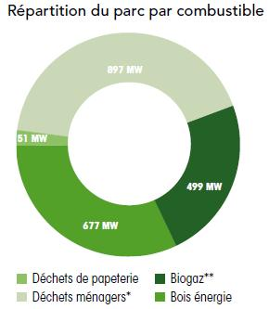
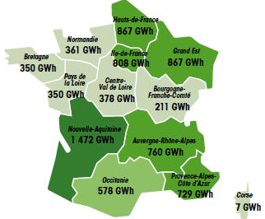
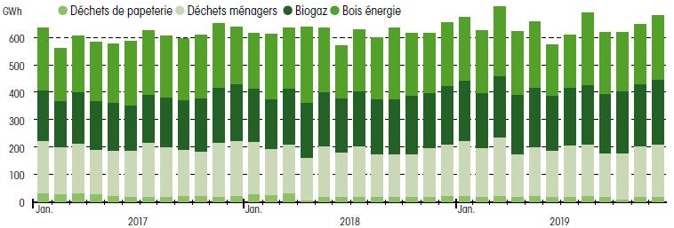
LA PRODUCTION ÉLECTRIQUE DES BIOÉNERGIES
Déchets ménagers
Déchets de papeterie
Biogaz
Productions 2019
Bois
Répartition du parc
par combustible
Bois
Biogaz
Déchets ménagers
Déchets de papeterie
Évolution des productions électriques en GWh de 2017 à 2019

Slide 11
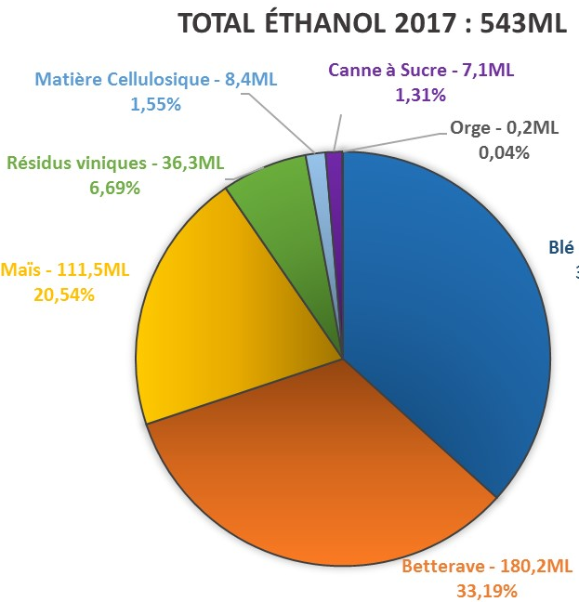
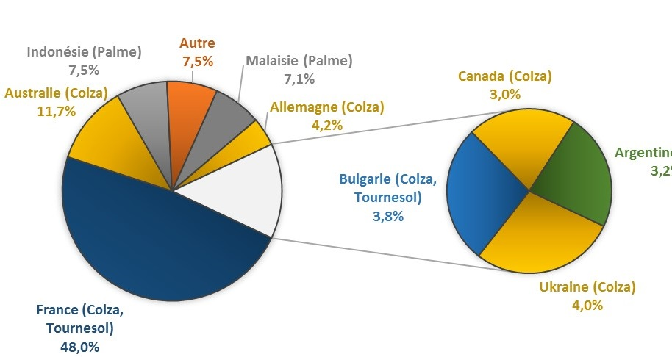
LES BIOCARBURANTS consommés en France en 2017
Le BIOÉTHANOL est incorporé à l’essence.
Il est principalement obtenu à partir des céréales (blé, maïs) et des betteraves à sucre.
Le BIODIESEL est incorporé au diesel.
Il est obtenu à partir d’huiles, huile de colza à plus de 75%.
BIODIESEL 2017
Origines des matières premières (35 pays différents)
48% de matières premières de France,
15% d’huile de palme (Indonésie, Malaisie)
12% de colza d’Australie, 3% de soja d’Argentine
15% de colza : Canada, Ukraine, Bulgarie, Allemagne (3 à 4% chacun)
Source des graphes : https://www.ecologique-solidaire.gouv.fr/biocarburants

Slide 12
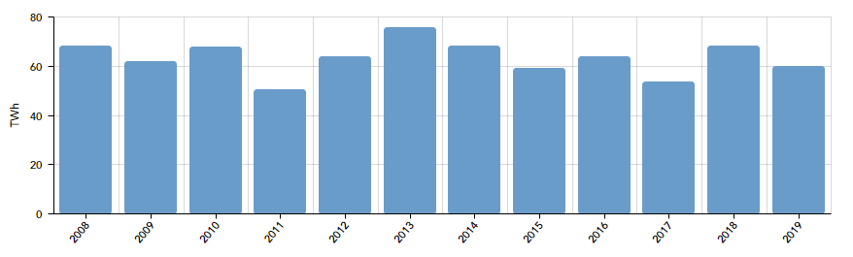
PRODUCTION D’ÉLECTRICITÉ D’ORIGINE HYDRAULIQUE
Source : RTE – Bilan électrique 2019
L’hydraulique est la 1ère énergie renouvelable de production d’électricité .
La production hydraulique varie autour de 60 TWh selon les précipitations.
Sa part annuelle de production d’électricité oscille entre 10 et 12 %.

Slide 13
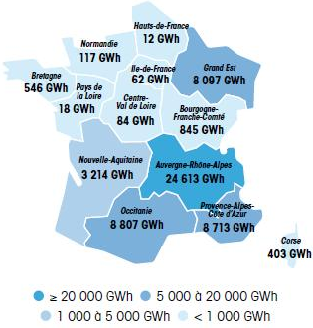
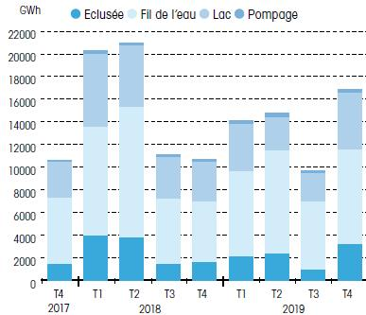
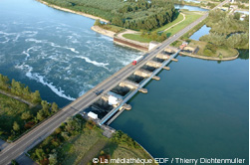
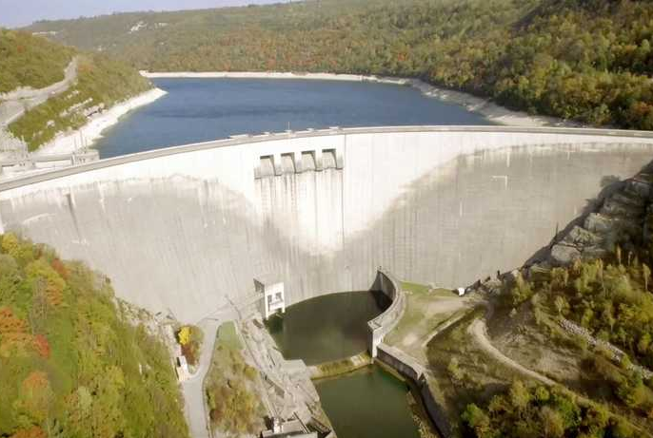
PRODUCTIONS HYDRAULIQUES
2019
PRODUCTIONS PAR TRIMESTRE
ET PAR TYPE DE CENTRALE
STEP
lac
fil de l’eau
éclusée
Centrale au fil de l’eau
Centrale à réservoir

Slide 14
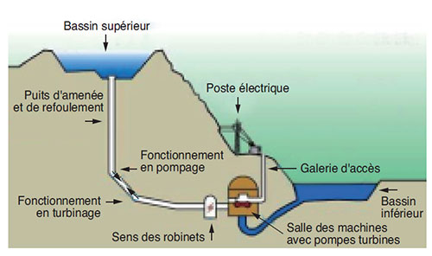
FONCTIONNEMENT D’UNE STEP
(STATION DE TRANSFERT D’ÉNERGIE PAR POMPAGE)
Energeek

Slide 15
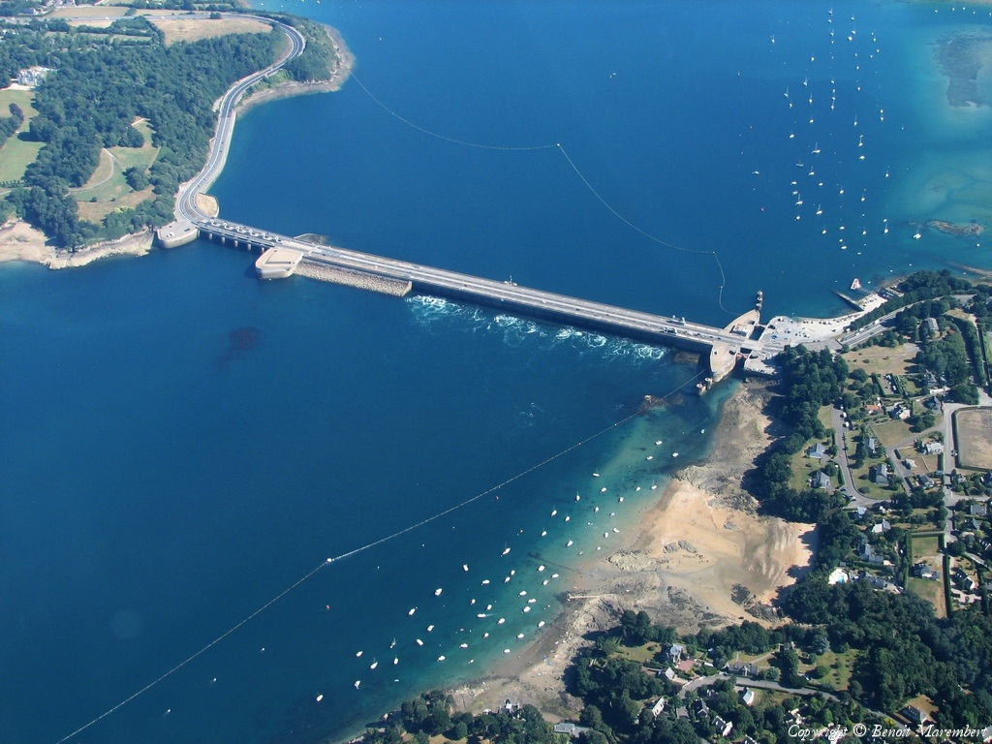
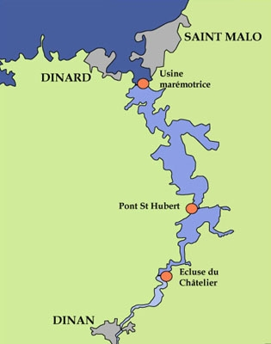
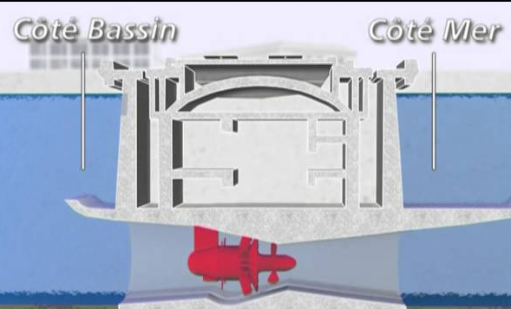
La centrale marémotrice de la Rance

Slide 16
LES HYDROLIENNES
Elles exploitent la force des courants,
en mer ou en cours d’eau.
Notre potentiel hydrolien est estimé
le 2ème d’Europe, après celui du Royaume-Uni *
* Ministère de l‘Écologie, du Développement durable et de l‘Énergie, Dossier de presse, 2013)

Slide 17
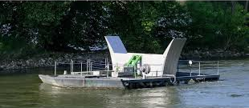
L’hydrolienne testée à Orléans (2014 – 2018)
Fabriquée à Cherbourg par HydroQuest (entreprise basée à Grenoble) et par CMN, Constructions Mécaniques de Normandie.
L’hydrolienne est installée sur une barge, qui est amarrée au fond du fleuve.
Puissance : 50 kW – Turbine : 1,20 mètre de diamètre

Slide 18
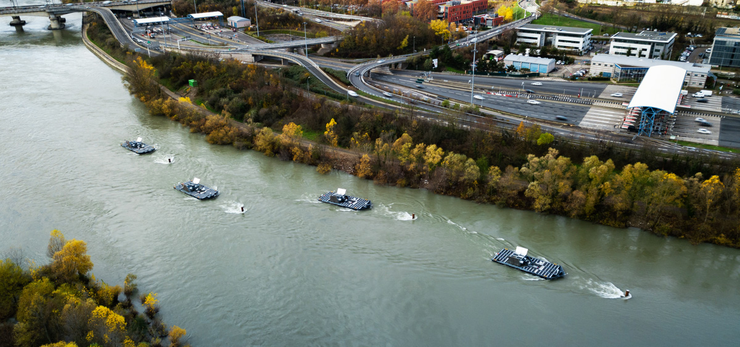
Les 4 hydroliennes de Caluire sur le Rhône
Puissance : 80 kW chacune – Fabriquées par HydroQuest
Coût de production : 150 € / MWh
Production de 1000 MWh/an,
soit l’alimentation en électricité (hors chauffage) de 400 foyers

Slide 19
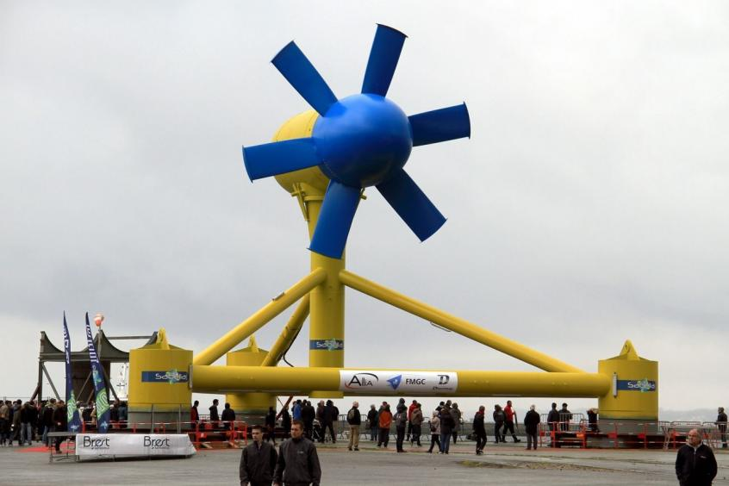
Hydrolienne installée en 2015 au large de l’île d’Ouessant
par la société Sabella, basée à Quimper
Turbine de 10 m de diamètre – Puissance d’1 mégawatt – Déposée à 55 m de fond

Slide 20
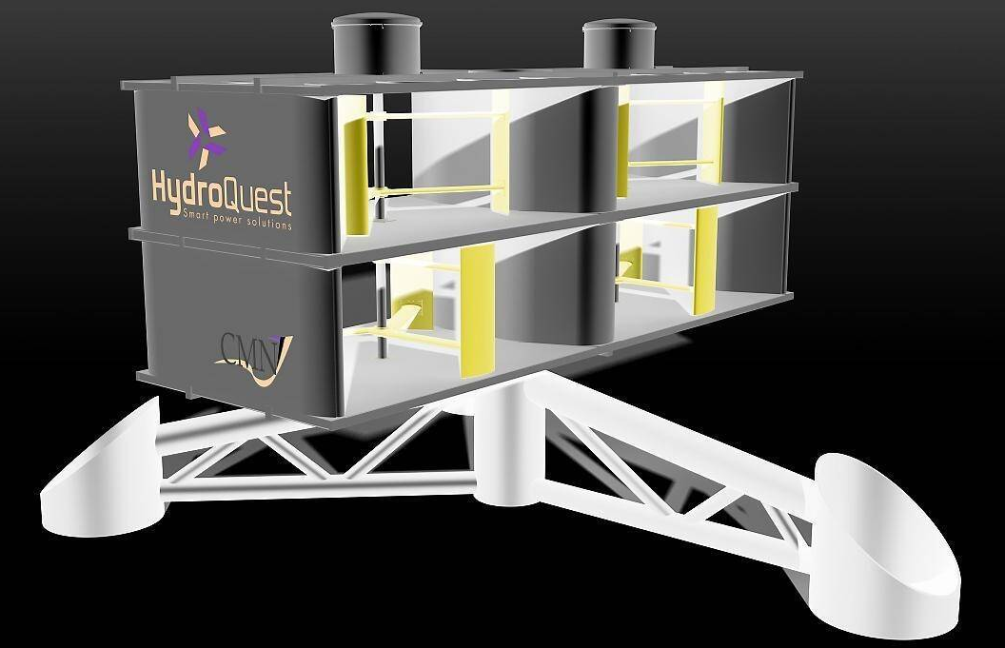
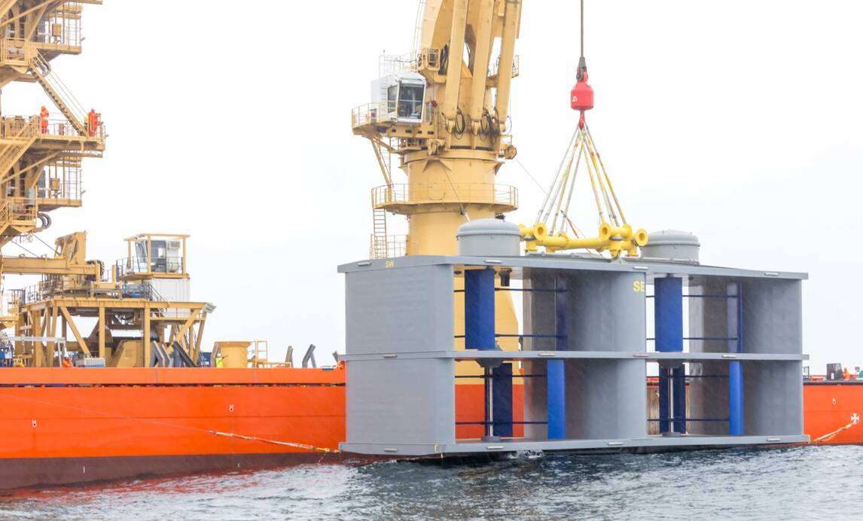
L’hydrolienne au large de l’île de Bréhat
Installée par HydroQuest et CMN
Puissance : 1 MW – Hydrolienne installée à 35 m de fond

Slide 21
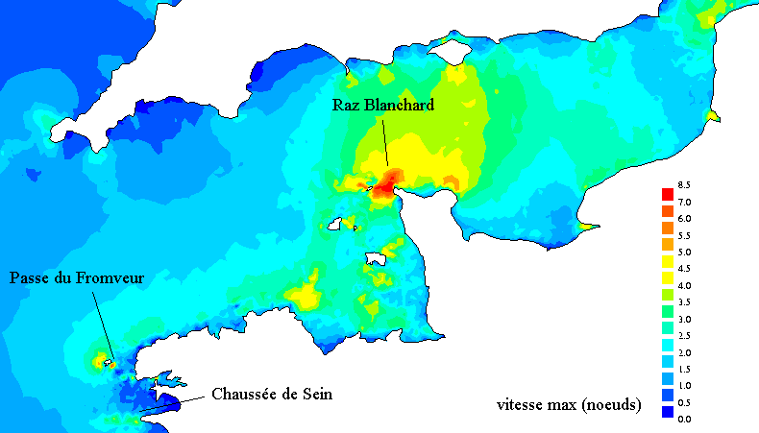
LE COURANT RAZ BLANCHARD ET LE PASSAGE DU FROMVEUR
80 % du potentiel hydrolien maritime européen est concentré dans cette zone

Slide 22
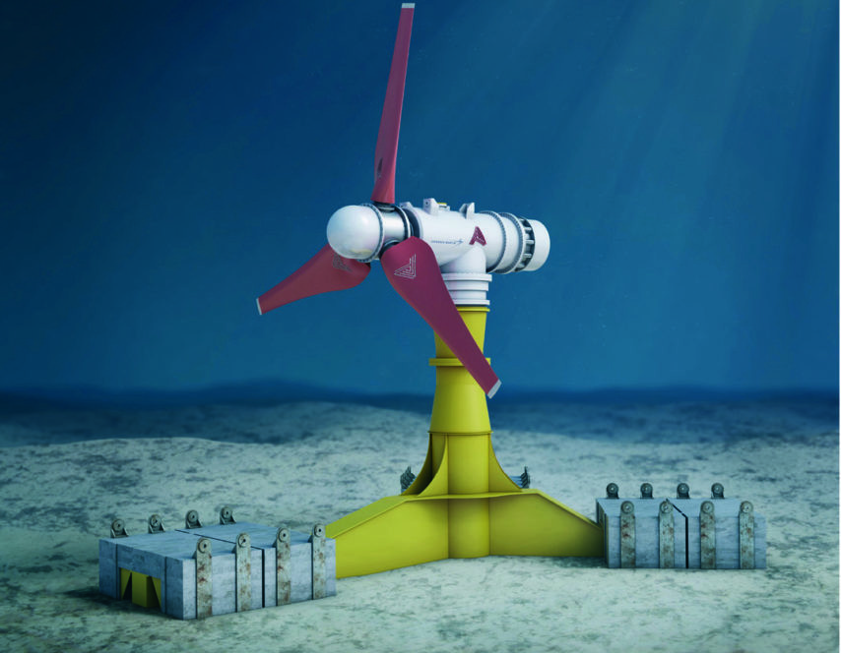
4 HYDROLIENNES INSTALLÉES PAR ATLANTIS AU LARGE DE L’ÉCOSSE
Puissance : 1,5 mégawatt chacune – Diamètre des pales : 18 mètres

Slide 23
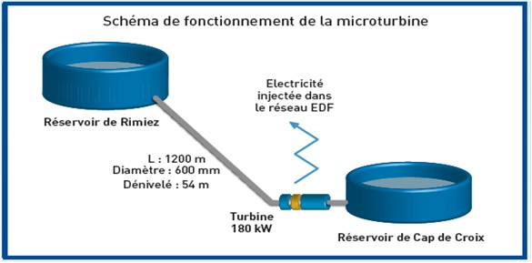
Schéma d’une micro-turbine

Slide 24
ÉNERGIE HOULOMOTRICE – Projet de l’entreprise HACE (Gironde)
http://hacewave.com/technology/

Slide 25
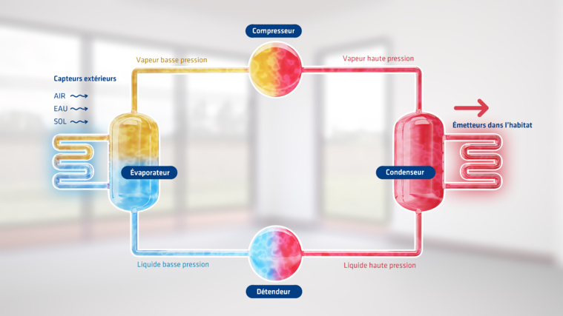
LES POMPES À CHALEUR (PAC)
Source : AFPAC, Association française pour les Pompes à chaleur
Une pompe à chaleur transfère la chaleur d’un milieu à basse température (air, eau ou sous-sol) vers un milieu à haute température.
Ce transfert s’effectue grâce à un fluide se déplaçant dans un circuit fermé.

Slide 26
Différents types de pompes à chaleur
La PAC air-air :
elle récupère les calories contenues dans l’air extérieur et les restitue sous forme d’air chaud
La PAC air-eau :
les calories puisées dans l’air extérieur sont transmises à de l’eau
La PAC eau-eau :
elle prélève les calories dans l’eau (souvent nappe d’eau souterraine, parfois lac ou cours d’eau) et transfère cette énergie via des circuits d’eau
La PAC sol-eau (dite « géothermique ») :
elle récupère les calories du sous-sol (plus on s’enfonce dans le sol, plus la température augmente) et transfère l’énergie via des circuits d’eau

Slide 27
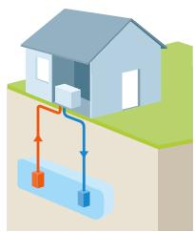
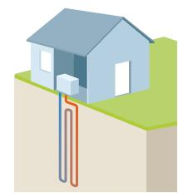
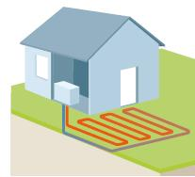
Différents types de captage d’installation géothermique
Captage horizontal
Captage vertical
Captage sur nappe phréatique

Slide 28
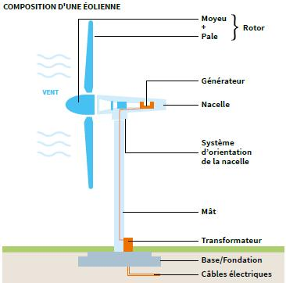
L’ÉOLIEN
« L’éolien en 10 questions » - Ademe

Slide 29
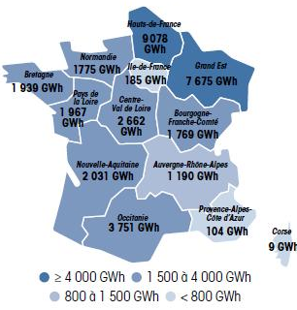
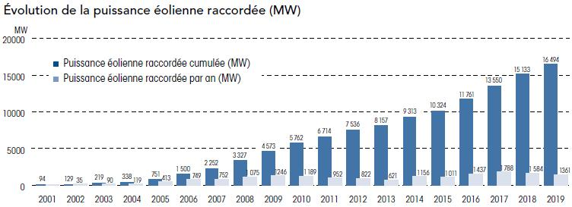
PRODUCTIONS DE L’ÉOLIEN EN 2019
2018 : - facteur de charge : 22,8%
- production de 27,8 TWh
2019 : - facteur de charge : 24,7%
- production de 34,1 TWh,
soit une augmentation de 21% en un an

Slide 30
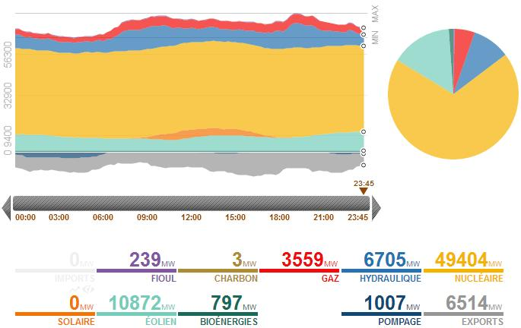
PRODUCTION D’ÉLECTRICITÉ PAR FILIÈRE PAR JOUR ET PAR HEURE
Gaz
Hydraulique
Nucléaire
Solaire
Éolien
Pompage
Exports
Application Eco2mix de RTE
https://www.rte-france.com/fr/eco2mix/eco2mix-mix-energetique

Slide 31
LA FRANCE : 1ER GISEMENT EUROPÉEN POUR L’ÉOLIEN TERRESTRE
2ÈME GISEMENT POUR L’ÉOLIEN EN MER (après le Royaume-Uni)
- 7 950 éoliennes TERRESTRES réparties sur près de 1 380 parcs (fin juin 2019)
- une dizaine de projets de parcs d’éoliennes EN MER posées
1 éolienne EN MER flottante testée au large du Croisic,
et 4 projets de parcs d’éoliennes flottantes (3 en Méditerranée et 1 en Bretagne)
En 2019, l’éolien a couvert 7,2 % de notre consommation électrique.
EMPLOIS
La filière éolienne, ce sont plus de 600 entreprises
et plus de 18 000 emplois (directs et indirects)

Slide 32
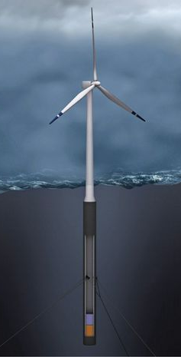
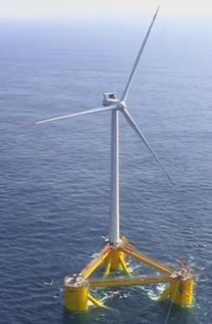
ÉOLIENNES FLOTTANTES
La 1ère des 3 éoliennes de 8,4 MW installée au large du Portugal en 2020 – ancrée à 100 m de profondeur
L’une des 5 éoliennes
de 6 MW installées au large de l’Écosse en 2017
Modèle « Floatgen » d’Ideol avec flotteur en béton creux – éolienne de 2 MW testée au Croisic pour 2 ans

Slide 33
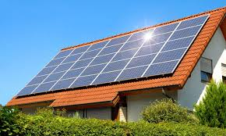
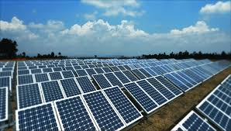
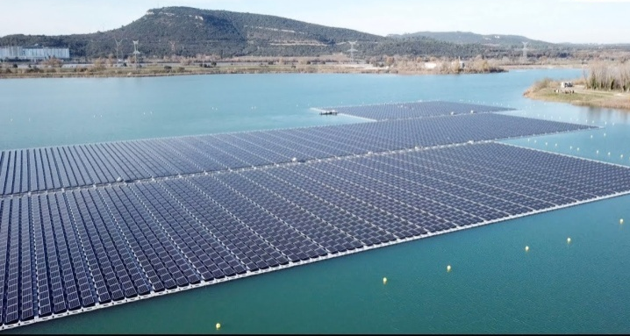
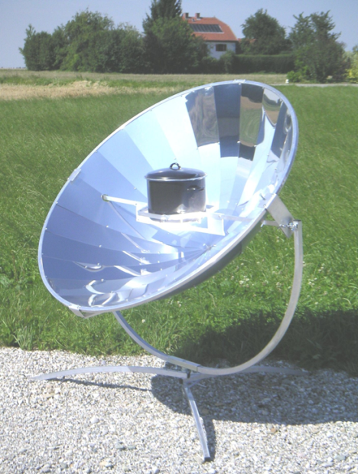
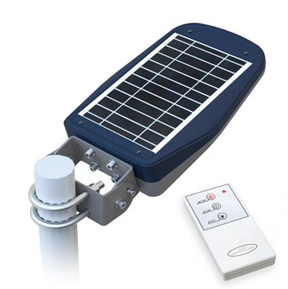
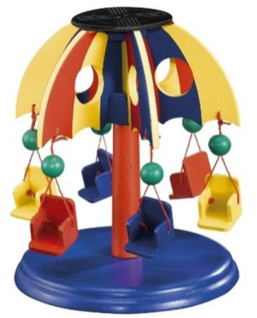
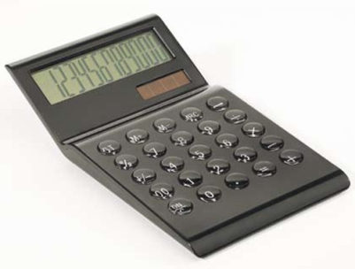
LE SOLAIRE
Production d’ÉLECTRICITÉ : solaire photovoltaïque (PV)
Production de CHALEUR : chauffage, eau chaude sanitaire
Sur bâtiment
Sur le sol
Sur l’eau
Calculatrice solaire
Carrousel solaire
Lampadaire solaire
Four solaire

Slide 34
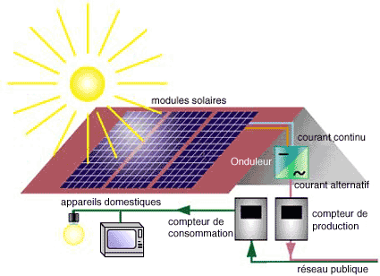
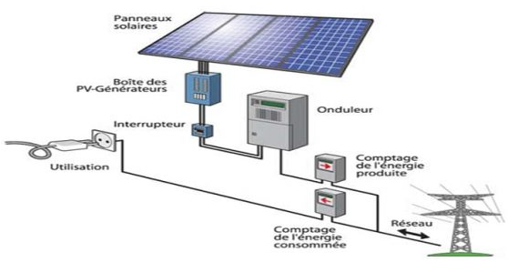
SOLAIRE PHOTOVOLTAÏQUE (PV)
Les panneaux photovoltaïques transforment la lumière en électricité. La lumière est composée de photons. Les photons heurtent les panneaux, générant un courant électrique.
Le courant continu est recueilli par des fils métalliques, il est transformé en courant alternatif par un onduleur.
Abondant sur terre, le silicium est le matériau le plus utilisé pour les panneaux solaires.

Slide 35
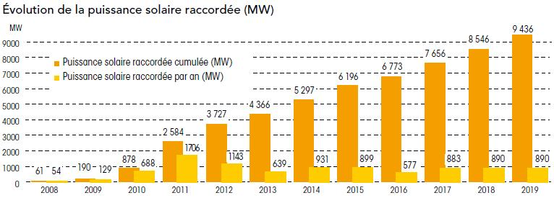
ÉVOLUTION DU PARC SOLAIRE PHOTOVOLTAÏQUE
EN FRANCE 2008 - 2019

Slide 36
PRODUCTION SOLAIRE PHOTOVOLTAÏQUE EN 2019
Le solaire a couvert 2,5 %
de l’électricité consommée

Slide 37
NOUVELLES TECHNOLOGIES PROMETTEUSES
DE PRODUCTION DE CELLULES PHOTOVOLTAÏQUES
Les films solaires organiques
À la place du silicium, des dérivés du carbone
Les panneaux solaires en pérovskite
Simple impression à jet d’encre…
Les cellules solaires à hétérojonction de silicium
Meilleur rendement que celui des panneaux classiques

Slide 38
LE SOLAIRE THERMIQUE
Il y a peu d’entreprises spécialisées en France dans les équipements solaires thermiques.
Nous avons relativement peu de capteurs thermiques.
Fin 2018, ils totalisent 3,2 millions de m2, contre 19,3 millions de m2 en Allemagne, pays pourtant moins ensoleillé que le nôtre.

Slide 39
CENTRALE SOLAIRE THERMIQUE DE CHATEAUBRIANT (LOIRE-ATLANTIQUE)
(12 000 habitants)
800 panneaux posés sur 2 200 m²
La centrale est reliée au réseau de chaleur urbain (10 km) et à la chaufferie bois.
Les panneaux solaires sont de fabrication allemande, mais la maîtrise d’œuvre, l’installation et l’exploitation (Engie) relèvent de sociétés françaises.
Le projet a été financé à 70% par l’Ademe (sur le Fonds chaleur) et 30% par la ville.

Slide 40
LA GÉOTHERMIE PROFONDE
AGÉMO

Slide 41
Potentiel de gisements de géothermie profonde

Slide 42
Puissance de la centrale : 15 MW
La centrale de Bouillante en Guadeloupe est la plus grande centrale géothermique française. Située près d’un volcan, les puits descendent à moins de 1000 mètres.

Slide 43
Centrale d’Illkirch en construction dans la banlieue de Strasbourg
La tour de forage est haute de 37 mètres. Le forage a atteint 3 000 mètres de profondeur.
L’eau puisée à 150 degrés permettra de fournir en 2021 de la chaleur pour l’équivalent de 13 000 logements et de l’électricité pour l’équivalent de 2 600 logements.

Slide 44
LES ÉNERGIES RENOUVELABLES
EN FRANCE
Chantal Bourry – février 2020

